Slide 1
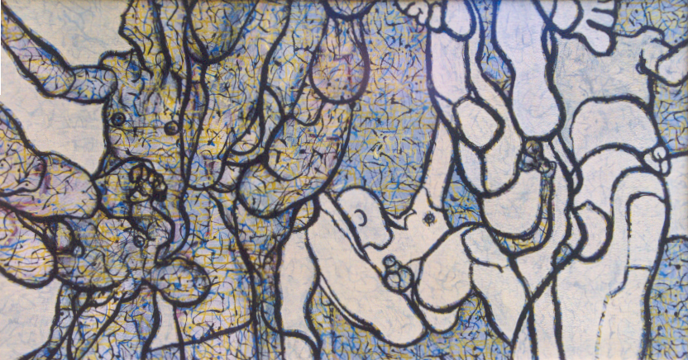

Slide 2
Dit zijn allemaal werkstukken die ik gemaakt heb van 2000 t/m 2002 Al deze werken zijn te huur voor 2% van de aangegeven verkoopprijs. Daarvoor kunt u het werk 3 maanden in huis hangen.
Voor al het werk geldt: 1 maand gratis proefhangen
Ad Verhagen
Telefoon 0622952182
Ad.verhagen.kunst@home.nl
.

Slide 4
230 “contra sky dance” afm. 100 x 80 cm prijs 1150 €
Techniek: gouache op linnen

Slide 5
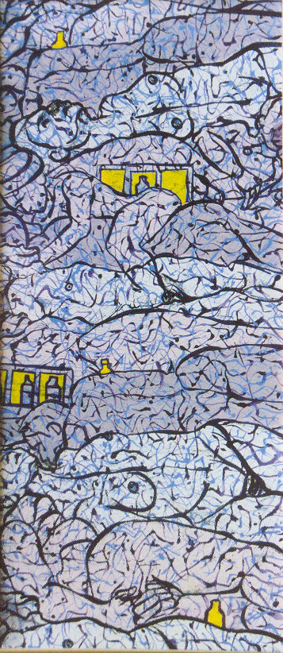

Slide 6
231 “gele ramen” afm. 50 x 120 cm prijs 900 €
Techniek: gouache op linnen

Slide 7
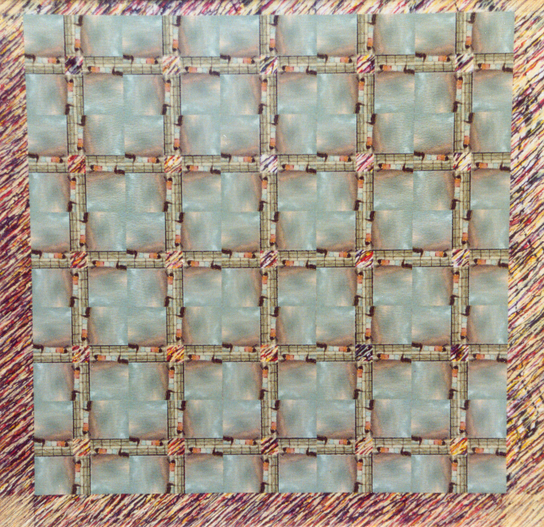

Slide 8
232 “summersunset” afm. 120 x 120 cm prijs 1400 € Heidy en Marco
Techniek: fotoveld

Slide 9
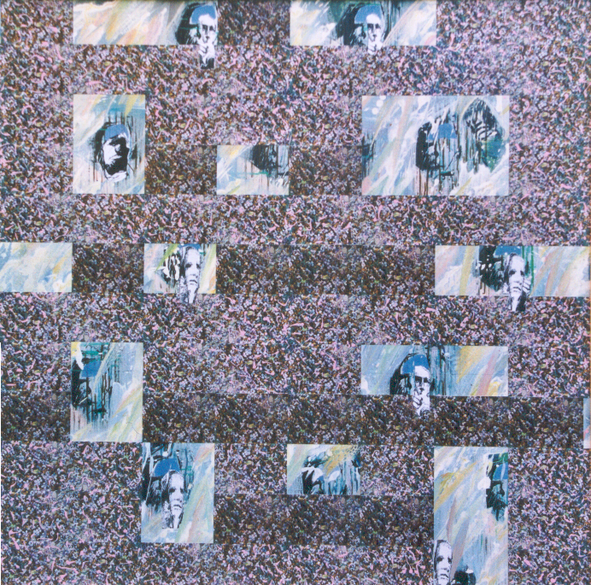

Slide 10
233 “omgeven door bloesem” afm. 120 x 120 cm prijs 1400 €
Techniek: fotoveld

Slide 11
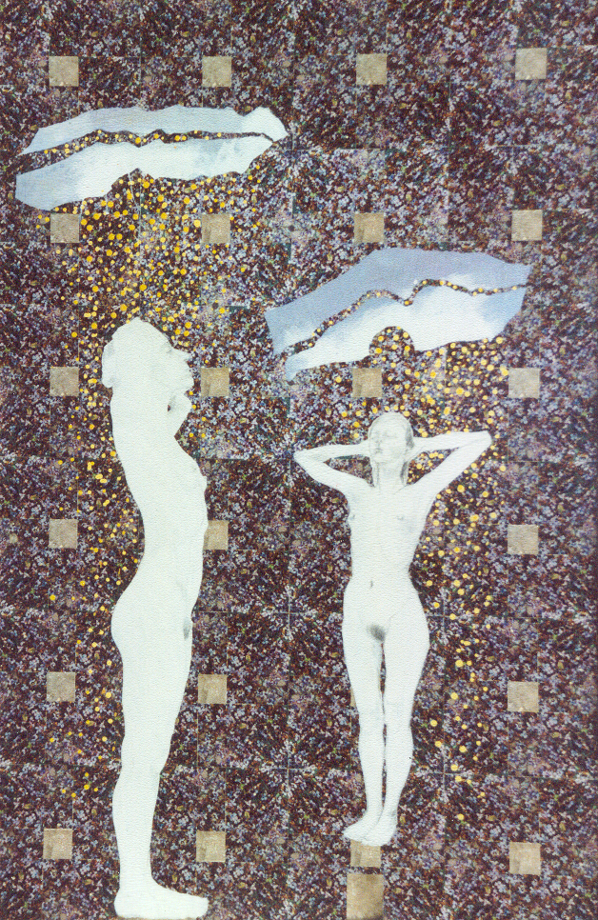

Slide 12
234 “summerrain in front of seringflower” afm. 100 x 150 cm prijs 1400 €
Techniek: fotoveld

Slide 13
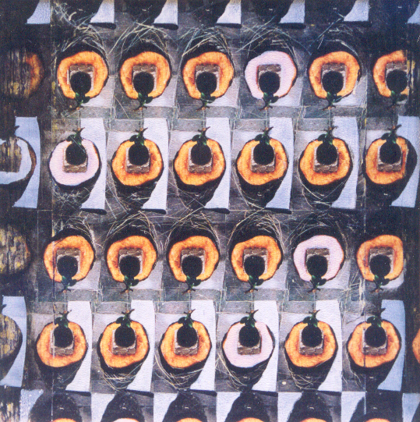

Slide 14
235 “ontluikend groen” afm. 70 x 70 cm prijs 450 €
Techniek: fotoveld

Slide 15
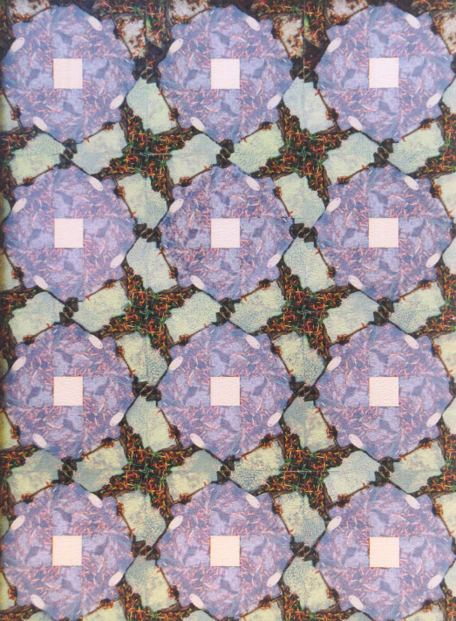

Slide 16
236 “ingekaderde transparantie” afm. 70 x 90 cm prijs 400 €
Techniek: fotoveld

Slide 17
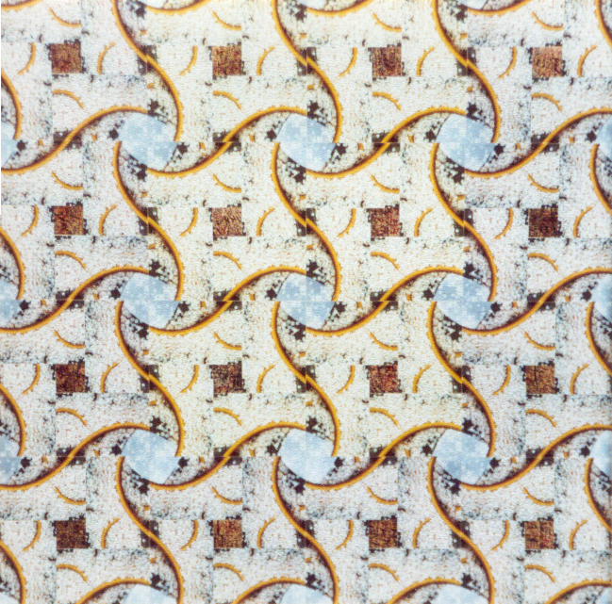
Bestaat niet meer
90x90 cm
650€
Paneel
N.T.K.

Slide 18
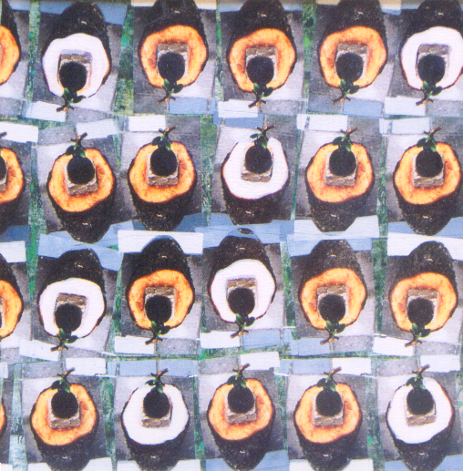

Slide 19
237 “22 groene vaasjes” afm. 65 x 65 cm prijs 450 €
Techniek: fotoveld

Slide 20
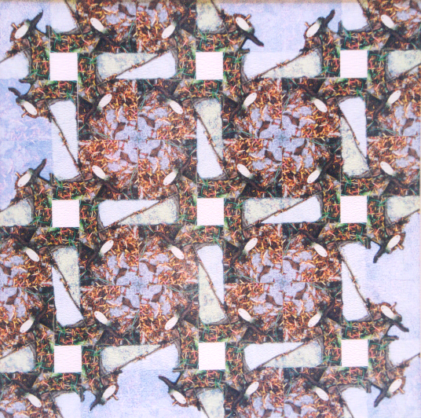

Slide 21
238 “36 gele blaadjes” afm. 70 x 70 cm prijs 400 €
Techniek: fotoveld

Slide 22
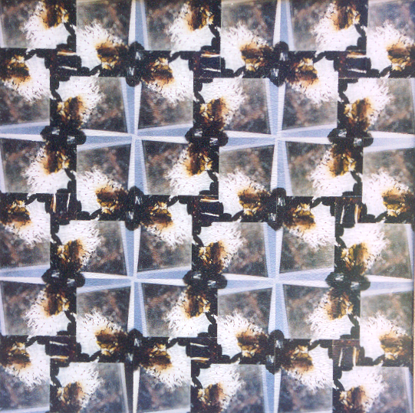

Slide 23
239 “op zoek naar ruimte” afm. 70 x 70 cm prijs 450 €
Techniek: fotoveld

Slide 24
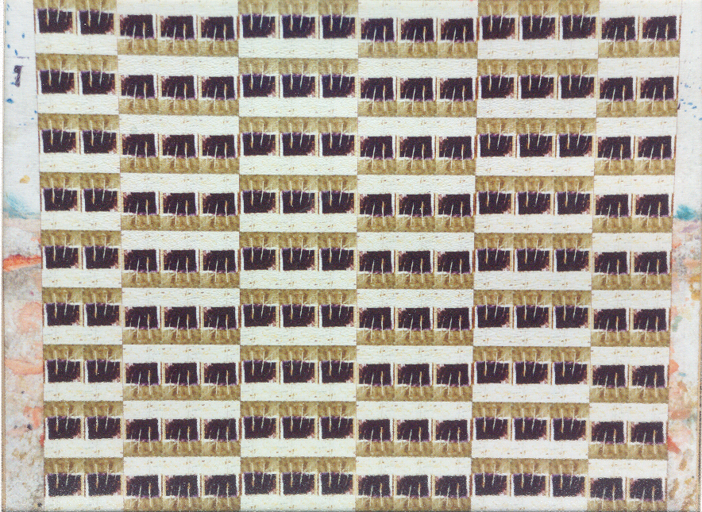

Slide 25
240 “compositie met 3 veren” afm. 160x120 cm prijs 1950 €
Techniek: fotoveld

Slide 26
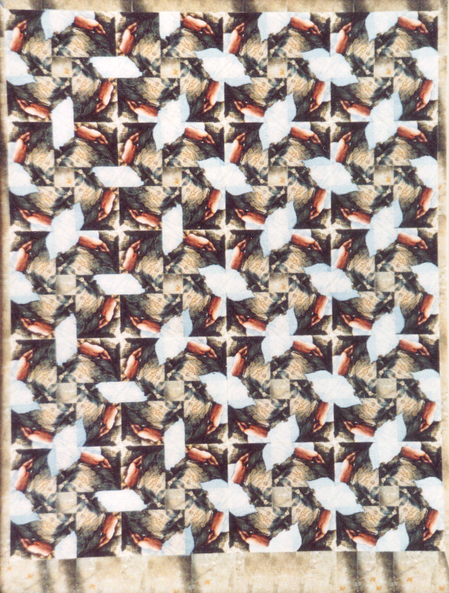

Slide 27
241 “20 cirkels” afm. 90 x 125 cm prijs 750 €
Techniek: fotoveld

Slide 28
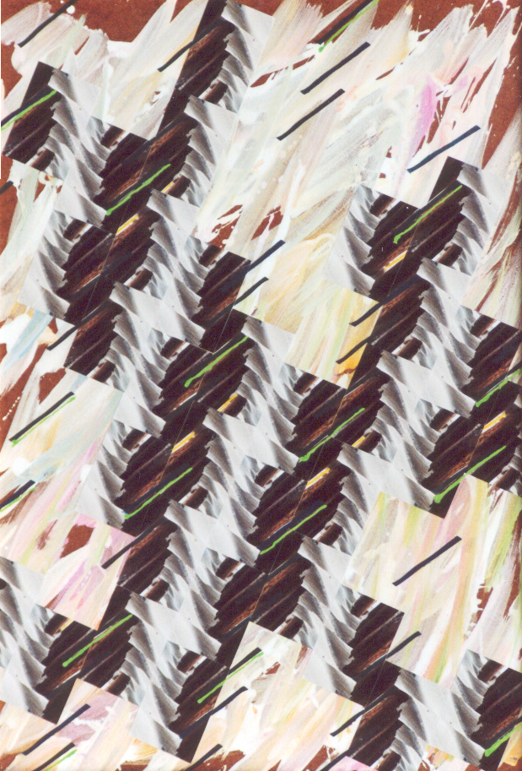

Slide 29
242 “strandpalen no 1” afm. 70 x 100 cm prijs 700 €
Techniek: fotoveld

Slide 30
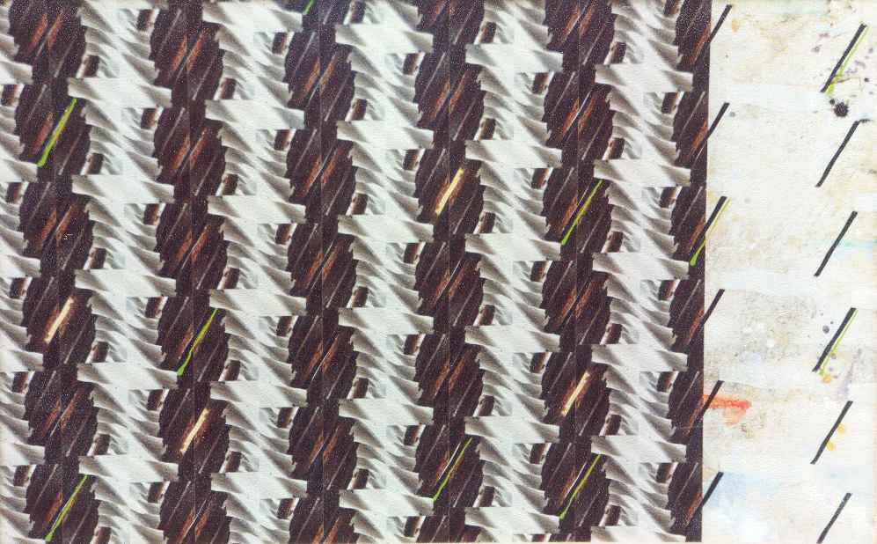

Slide 31
243 “strandpalen no 2” afm. 120x80 cm prijs 950 €
Techniek: fotoveld
Verhuurd
Boet

Slide 32
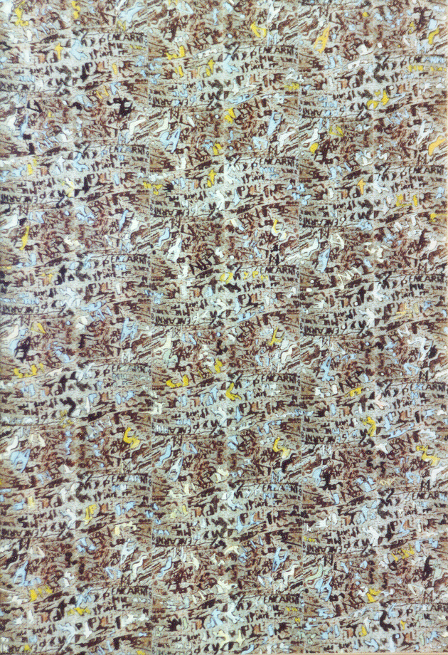

Slide 33
244 “boomschrift no 1” afm. 55 x 80 cm 450 €
Techniek: fotoveld

Slide 34
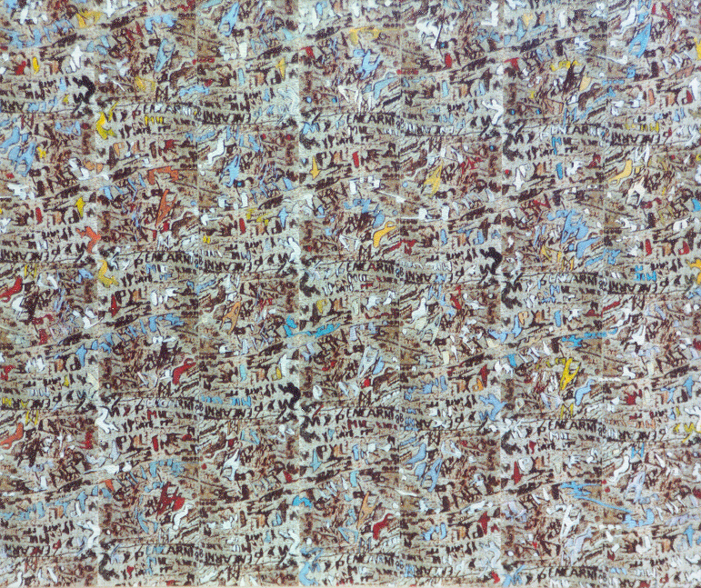

Slide 35
245 “boomschrift no 2” afm. 65 x 55 cm 350 €
Techniek: fotoveld

Slide 36
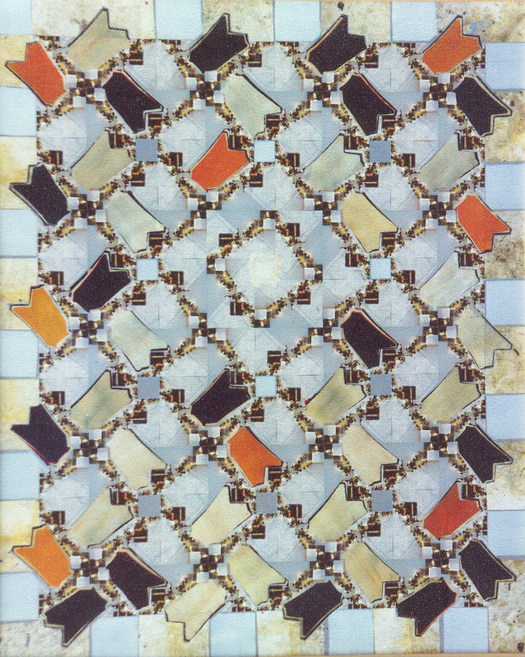

Slide 37
246 “verwerkt Iers stilleven” afm. 100 x 120 cm 950 €
Techniek: fotoveld
?Hugo

Slide 38
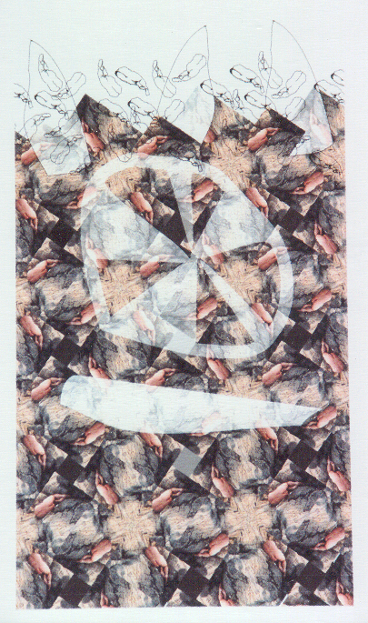

Slide 39
247 “het wiel” afm. 40 x 50 cm 200 €
Techniek: fotoveld

Slide 40
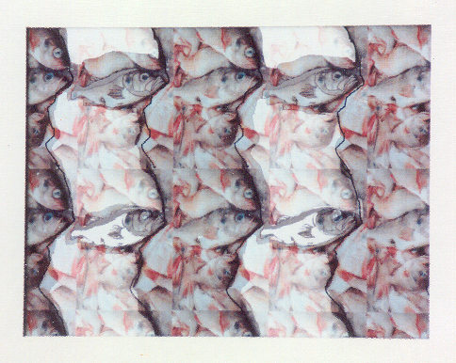

Slide 41
248 “transparante visbanden” afm. 40 x 50 cm 200 €
Techniek: computerprint

Slide 42
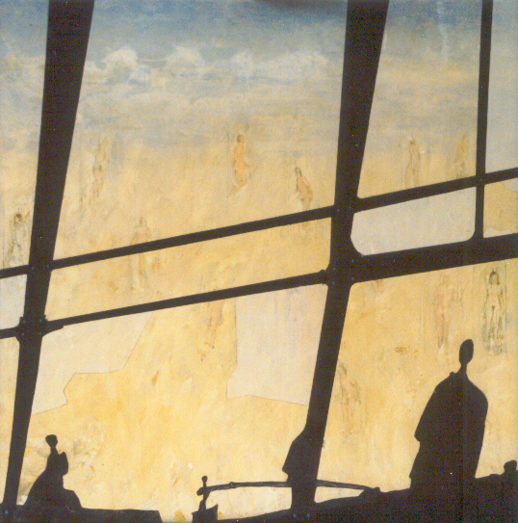

Slide 43
249 “blik op mijn vrije wereld” afm. 120 x 120 cm 1450 €
Techniek: gouache op paneel

Slide 44
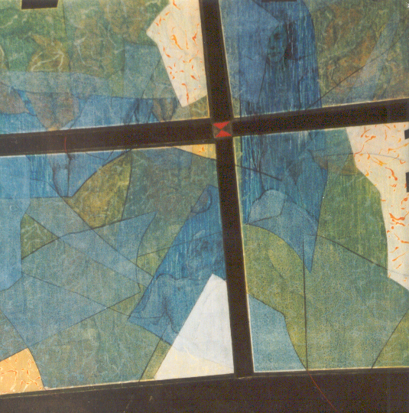

Slide 45
250 “blik op mijn binnenwereld” afm. 120x120 cm 1450 €
Techniek: gouache op linnen

Slide 46
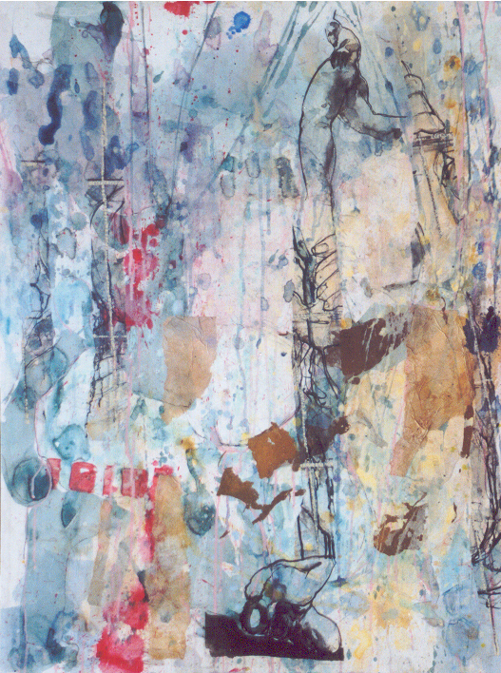

Slide 47
251
“filmstill no 1”
Afm. 100 x 80 cm
850€
Verkocht
Ruth en Cas
Techniek: gouache op paneel

Slide 48
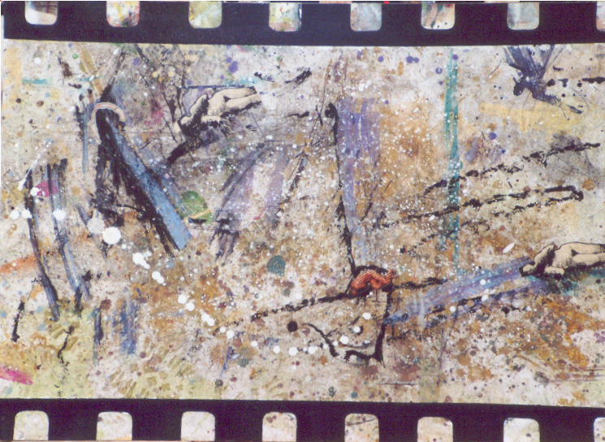

Slide 49
252 “filmstill no 2” afm. 100 x 80 cm 850 €
Techniek: gouache op paneel

Slide 50
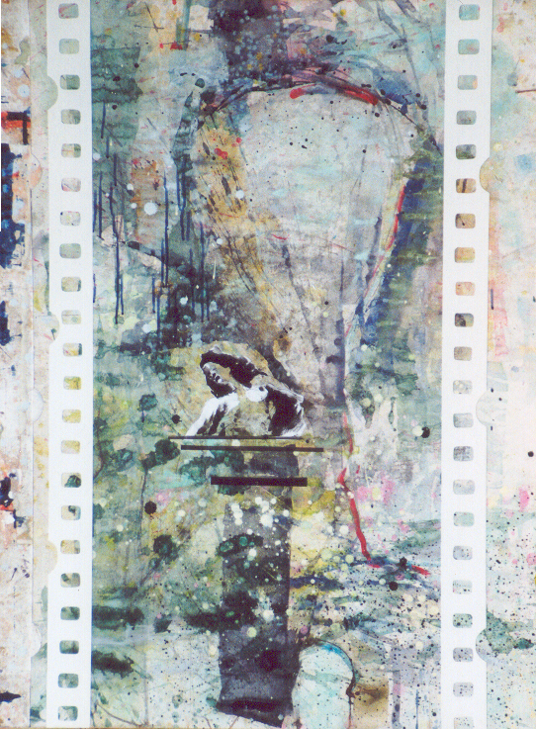

Slide 51
253 “filmstill no 3” afm. 80 x 100 cm 850 €
Techniek: gouache op paneel

Slide 52
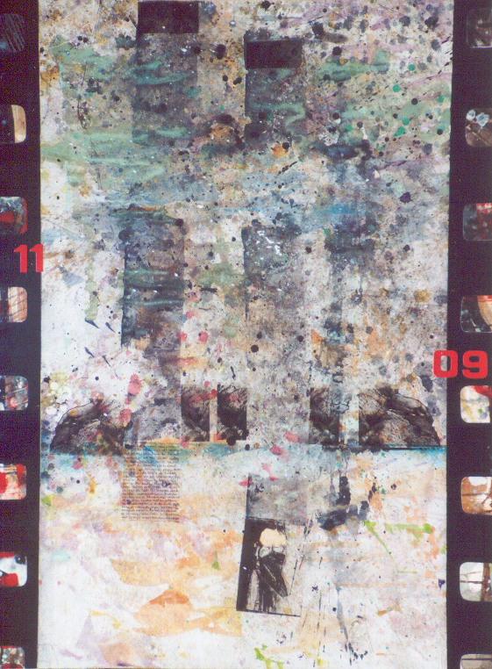

Slide 53
254 “filmstill no 4” afm. 80 x 100 cm 850 €
Techniek: gouache op paneel

Slide 54
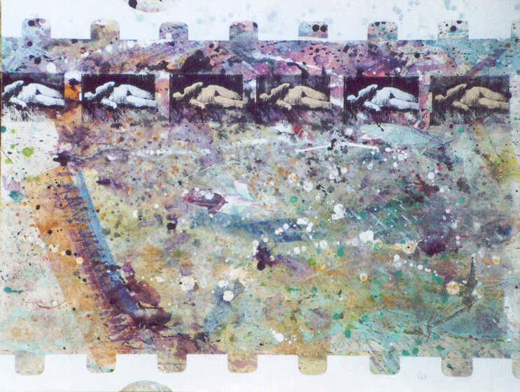

Slide 55
255 “filmstill no 5” afm. 100 x 80 cm 850 €
Techniek: gouache op paneel

Slide 56
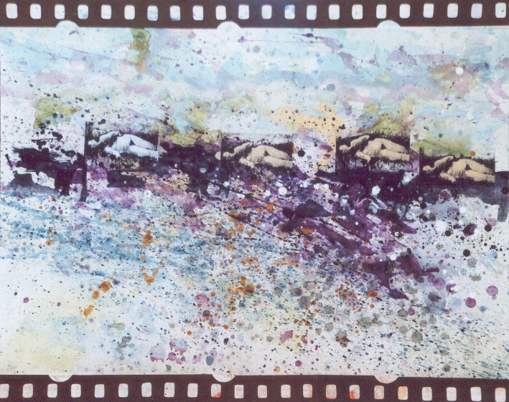

Slide 57
256 “filmstill no 6” afm. 100 x 80 cm 850 €
Techniek: gouache op paneel

Slide 58
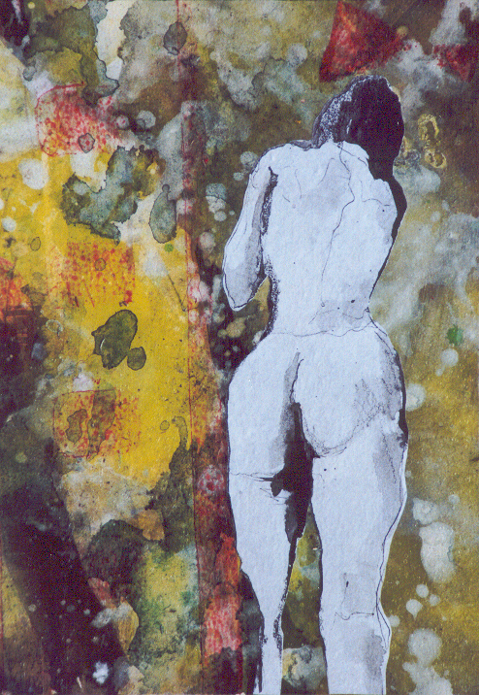

Slide 59
257 afm. 40 x 43 cm 175 €
Techniek: gouache op paneel

Slide 60
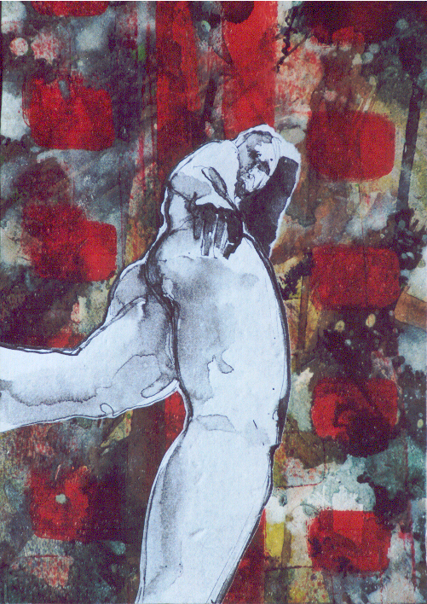

Slide 61
258 “the run” afm. 40 x 43 cm 175 €
Techniek: gouache op paneel

Slide 62
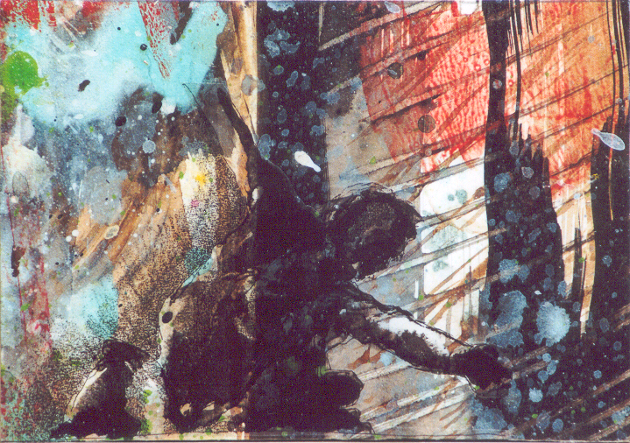

Slide 63
259 “reaching” afm. 43 x 40 cm 175 €
Techniek: gouache op paneel

Slide 64
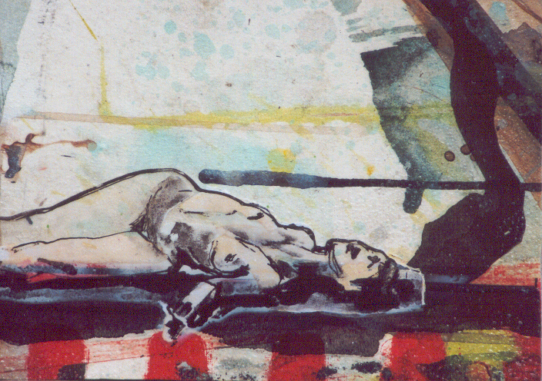

Slide 65
260 “liggend op zolder” afm. 43 x 40 cm 175 €
Techniek: gouache op paneel

Slide 66
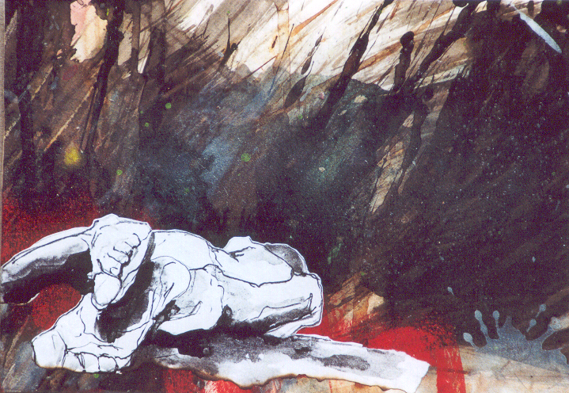

Slide 67
261 “avondlandschap” afm. 43 x 40 cm 175 €
Techniek: gouache op paneel

Slide 68
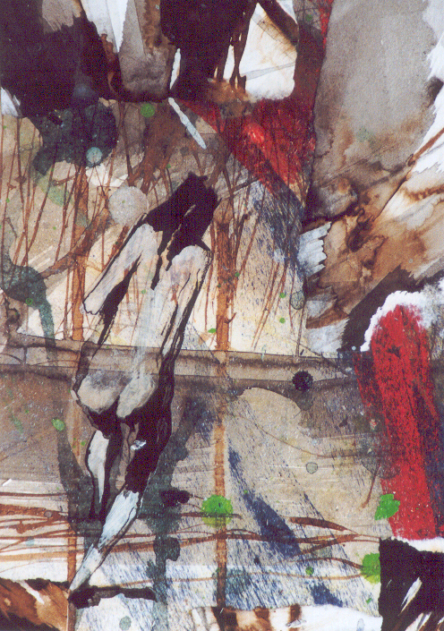

Slide 69
262
verkocht
Techniek: gouache op paneel

Slide 70
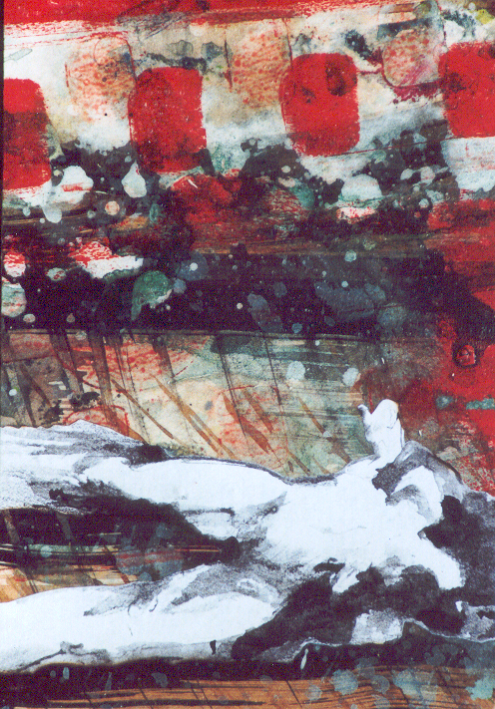

Slide 71
263 “naakte vrouw” afm. 43 x 40 cm 175 €
Techniek: gouache op paneel

Slide 72
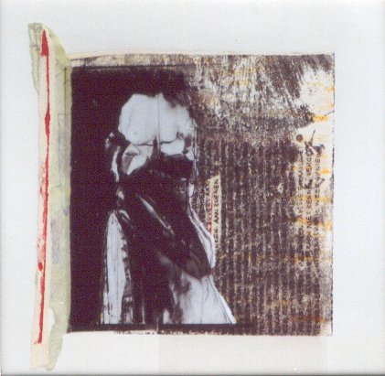

Slide 73
264 “torso met rode lijn” afm. 40 x 50 cm 200 €
Techniek: gemengde techniek op papier

Slide 74
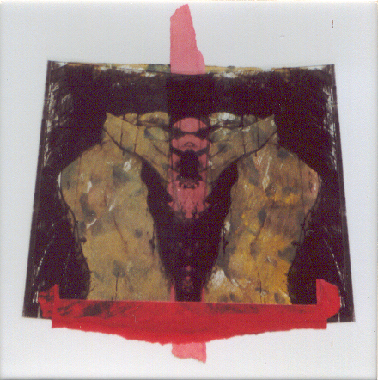

Slide 75
265 “2 mannelijke torso’s” afm. 40 x 50 cm 200 €
Techniek: gemengde techniek op papier

Slide 76
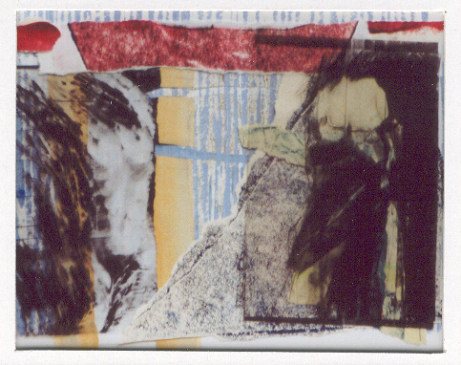

Slide 77
266 “binnen schuine streep buiten” afm. 40 x 50 cm 200 €
Techniek: gemengde techniek op papier

Slide 78
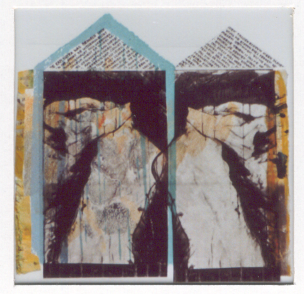

Slide 79
267 “2 mannelijke torso’s in strandhuisje” afm. 40 x 50 cm 200 €
Techniek: gemengde techniek op papier

Slide 80
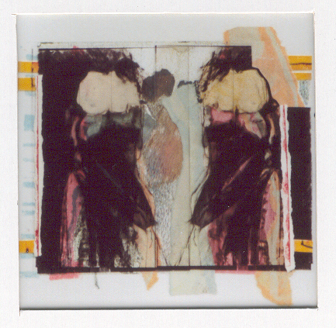

Slide 81
268 “2 vrouwelijke torso’s” afm. 40 x 50 cm 200 €
Techniek: gemengde techniek op papier

Slide 82
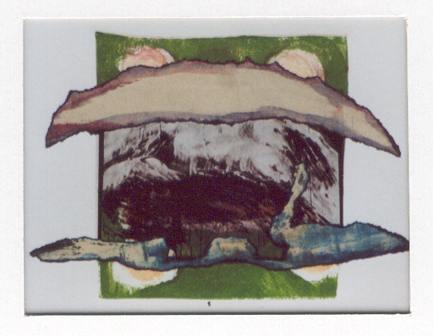

Slide 83
269 “vrouw onder boot” afm. 40 x 50 cm 200 €
Techniek: gemengde techniek op papier

Slide 84
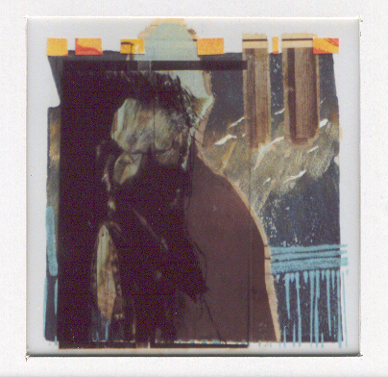

Slide 85
270 “vrouw met wolk en 2 zuilen” afm. 40 x 50 cm 200 €
Techniek: gemengde techniek op papier

Slide 86
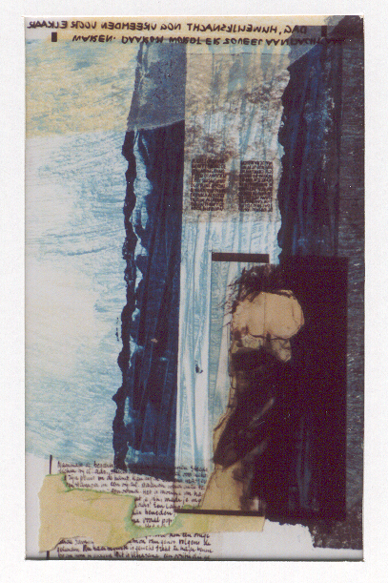

Slide 87
271 “vrouw tussen gordijnen” afm. 50 x 70 cm 300 €
Techniek: gemengde techniek op papier

